Slide 1
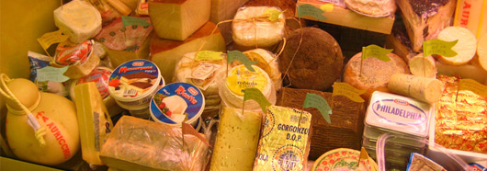
SYRY

Slide 2
Vlastnosti syra
Syr je mliečny výrobok, ktorý obsahuje mliečnu bielkovinu, tuky a ostatné zložky mlieka.
Syr sa vyrába zrážaním mlieka syridlom alebo kyselinou mliečnou.
Vyzrážajú sa bielkoviny a oddelí sa srvátka. Zrazená syrovina sa ďalej upravuje
Používa sa mlieko kravské, ovčie, kozie či mlieko iných cicavcov. Musí byť pasterizované.
Syr sa používa surový, varený, pečený, údený i vysmážaný, konzumuje sa samotný alebo s rôznymi prílohami

Slide 3
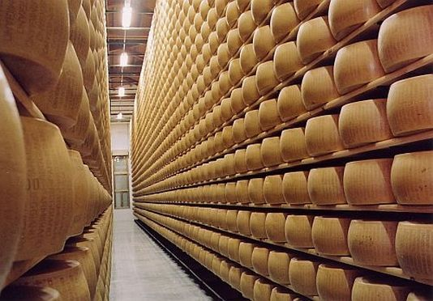
Syry rozdeľujeme podľa:
Množstva tuku v sušine
Množstva sušiny v hmotn. percentách
Podľa konzistencie
Času zrenia
Druhu mlieka
PARMEZAN
Rozdelenie syrov

Slide 4
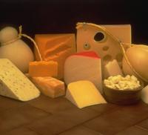
Rozdelenie podľa spôsobu výroby a času zrenia
1. nezrejúce syry: a) čerstvé
b) parené
c) bryndza
2. zrejúce syry: a) mäkké zrejúce syry
b) plesňové syry: pleseň na povrchu cesta
pleseň vo vnútri cesta
3. tvrdé syry: a) s nízko dohrievanou syrovinou
b) s vysoko dohrievanou syrovinou
4. tavené syry

Slide 5
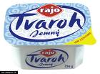
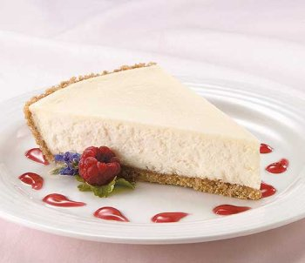
1. Nezrejúce syry alebo čerstvé sú určené na konzumáciu krátko po výrobe
TVAROH je koncentrovaná mliečna bielkovina, obsahuje veľa vápnika a tuku podľa druhu. Má pevnú jemnú konzistenciu, bielu farbu, mliečnokyslú chuť, príjemnú vôňu.
Mäkký – 23% sušiny, z odtučneného mlieka
Jemný – 23% sušiny, 8% tuku v suš.
Tučný – 28% sušiny, 38% t. v s.

Slide 6
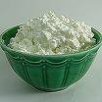
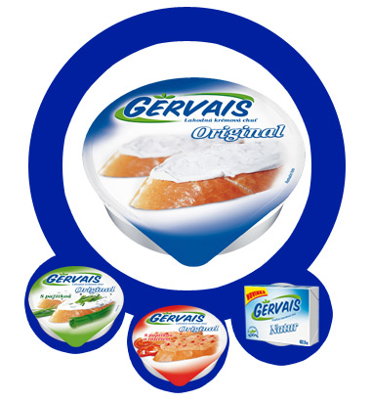
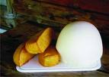
Cottage cheese (kotidž číz) je tvarohovitý
syr vyrábaný na celom svete. Je tvrdší,
hrudkovitý, plnený do téglikov, dochutený.
Gervais (žervé) tučný tvaroh, solený, Francúzsko
Mascarpone vyrobený v Taliansku
Ovčí hrudkový syr je vyrobený vyzráža
ním bielkovín z ovčieho mlieka pôsobe
ním syridla. Z rozomletej zmesi syra a
soli a utlačením a sklado-
vaním sa získa sudový ovčí
syr (môže byť aj kozí)
FETA

Slide 7
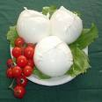
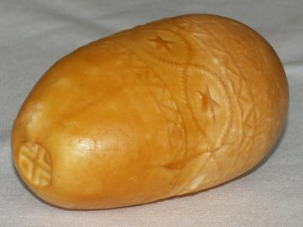
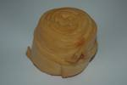
Parené syry sa vyrábajú z čerstvého vykys-
nutého syra sparením vodou, najmenej 60 °C teplou. Vzniknutá
plastická hmota sa tvaruje a možno ju ďalej upravovať
údením alebo zrením
Parený syr
Mozzarella patrí ihneď na stôl Čerstvá mozarella je najlepšia v ten deň, keď bola vyrobená.
Veľmi rýchlo sa kazí, preto sa posiela na trh v plastických
vrecúškach alebo téglikoch naplnených marinádou.
Vyrába sa z kravského mlieka alebo vzácne z mlieka vodných bizónov.
je porcelánovo biela, guľatého tvaru, s lesklým povrchom. Má príjemne nakyslastú chuť.
Oštiepok parenica
vyrábajú sa z ovčieho mlieka
podobným postupom. Je to
chutný pochúťkový syr. Môže
byť aj z kravského mlieka,
údená alebo neúdená.

Slide 8
Bryndza
Je čerstvý syr vyrobený z čerstvého alebo sudového ovčieho hrudkového alebo sudového syra, alebo z jeho zmesi s čerstvým vykysnutým syrom z kravského mlieka,
musí obsahovať najmenej 50 % ovčieho syra
Bryndza je patentovaný slovenský mliečny výrobok.
Medzi najlepšie patrí liptovská bryndza, vyrábaná
z mlieka oviec chovaných
v určitej oblasti.

Slide 9
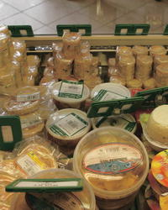
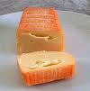
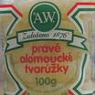
2. Zrejúce syry
Zrením nastanú chemické, fyzikálne zmeny. Zložky syroviny sa menia a vzniká typická vôňa, chuť a konzistencia. Vyvíja sa CO2,ktorý tvorí v syrovine oká.
a/ Mäkké zrejúce syry
ZLATO – syr zrejúci v chlade, má tvar koláča 1,5 kg.
Cesto je žlté, mäkké, vhodný na vyprážanie.
Syry zrejúce pod mazom – tvorba mazu na povrchu syra
počas jeho zrenia, typická chuť a ostrá vôňa
ROMADÚR PIVNÝ SYR OLOMOUCKÉ SYRČEKY

Slide 10
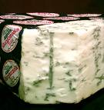
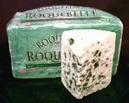
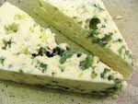
b/Plesňové syry
A/ Syry s plesňou vo vnútri cesta. Cesto je prerastené zelenou plesňou, ktorá mu dáva pikantnú chuť
ROQUEFORT- francúzsky syr
GORGONZOLA- taliansky syr,
cesto je drobivé, rozotierateľné
NIVA- vyrába sa u nás z kravského mlieka, má tvar valca
asi 3kg. Na povrchu má vrstvu mazu, pri rozotieraní sa
jemne drobí
50% t. v s.

Slide 11
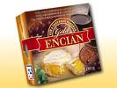
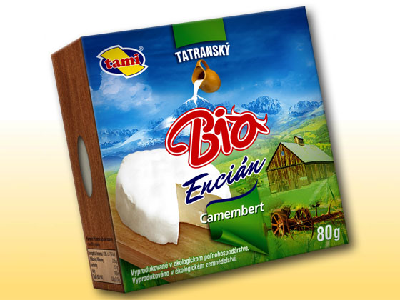
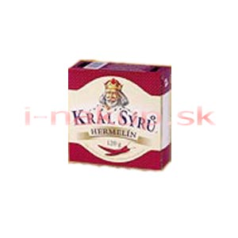
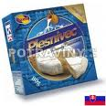
B/ Syry s plesňou na povrchu cesta, povrch je pokrytý bielou plesňou, syry sú mäkké, jemná syrová chuť po pečiarkach
CAMEMBERT- francúzsky, veľmi výživný, pikantná chuť,
červené škvrny, tvar koláčika 125g.
40% tuku v s.
HERMELÍN- český syr, býva ochutený cesnakom, bylinkami,
ENCIAN- syr vyrobený na Slovensku, žltkastá dužina,
jemná chuť, podobný syr slovenský syr je PLESNIVEC

Slide 12
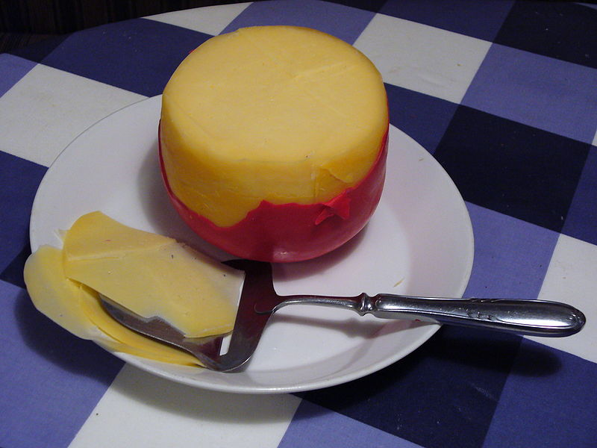
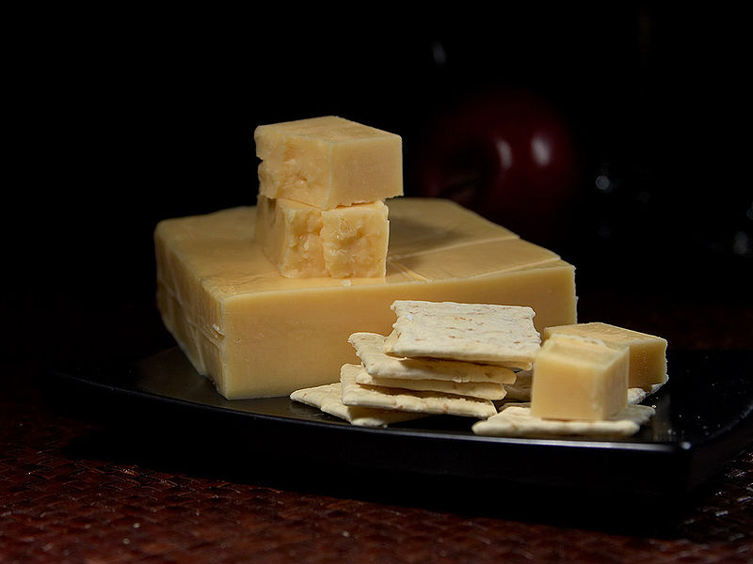
3. Tvrdé syry a) s nízko dohrievanou syrovinou
Vyrábajú sa zahrievaním syroviny na t=36 až 39 °C, miernym lisovaním, sú mäkšie- syry holandského typu
EIDAM- syr s prírodnou kôrou známy aj svojím červeným voskovým obalom -na vývoz, pre domáci trh sa predáva s vlastnou prírodnou tenkou kôrou žltej farby. Cesto je žiarivo žlté, tvrdé, no pružné, má jemnú korenistú arómu a jednoduchú chuť.
Vyrába sa z čiastočne odtučneného pasterizovaného mlieka, a preto má pomerne nízky obsah tuku.
Guľatý eidam
30% t.v s.

Slide 13
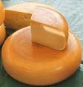
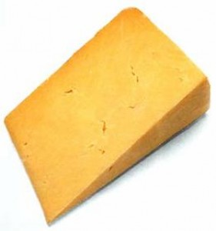
GOUDA - holandské veľdielo Ručne vyrábaný syr po stáročia na malých farmách v Holandsku. Je to najznámejší holandský syr z plnotučného kravského mlieka. Ide o stredne mäkký syr s krémovým žltým stredom, ktorý má nepravidelné dierky.
ČEDAR- je najrozšírenejší Syr, ktorého sa na svete najviac vyrába a kupuje. Pochádza z Anglicka. Je to prírodný syr z kravského mlieka, plne dozretý je skoro tvrdý, trochu drobivý. Normálne je jeho farba od bielej po svetlo žltú, ale do niektorých sa pridáva farbivo, ktoré zmení farbu syra na žlto-oranžovú. Mladý cheddar je veľmi jemný a získava ostrejšiu chuť čím dlhšie zreje, čo je väčšinou 9 až 24 mesiacov

Slide 14
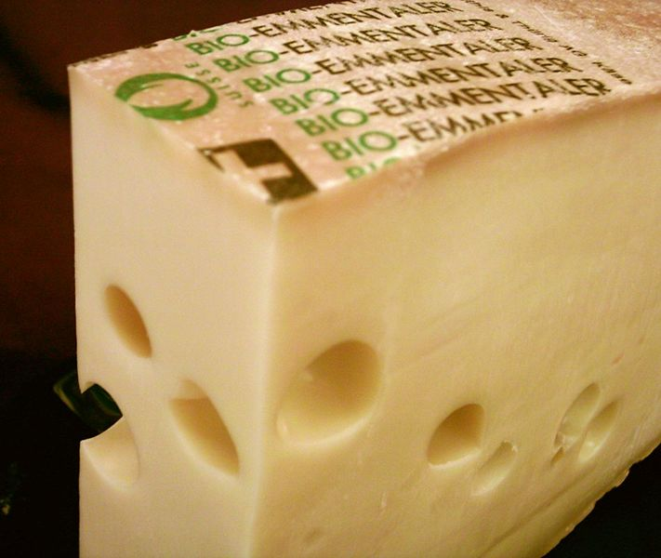
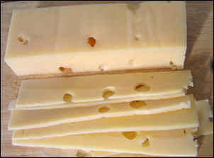
b) Syry s vysoko dohrievanou syrovinou
EMENTÁL- syrovina sa zohreje až na 56°C.
Zrenie prebieha niekoľko mesiacov, vznikajú veľké
oká. Cesto je krémové, orieškovo-mandľová chuť.
Syry ementálskeho typu
PRIMÁTOR, MORAVSKÝ BLOK sa vyrábajú sa u nás
Cesto je pružné a vláčne, sladkastá
oriešková chuť. Bocník má hmotnosť
15 kg. 45%t. v s.

Slide 15
Ementál
Krajina pôvodu Švajčiarsko Mlieko kravské Typ polotvrdý, varený a lisovaný s drhnutou prír. kôrou Obsah tuku 45% Zrenie 4 až 12 mesiacov Ementálsky syr alebo ementál (po nemecky Emmentaler), známy aj ako švajčiarsky syr, je syr ktorý pôvodne pochádza z údolia Emme pri Berne. Výroba známa už v 15. storočí.
Ementál patrí medzi najväčšie syry na svete a vyrába sa v tvare veľkých bochňov. Tradične by sa mal vyrábať ručne a z nepasterizovaného mlieka. Na výrobu jedného syra sa použije viac ako 1 200l mlieka.
Tento syr má typickú hladkú bledožltú kôru a sýtožlté cesto s dierami veľkými ako čerešňa, vlašský orech ale môžu byť aj väčšie.Ementál má komplexnú arómu kde je cítiť príjemný závan lúk a kvetov, ktorý sa mieša s vôňou hrozienok a horiaceho dreva. Aj chuť má silnú a štavnatú s vyzretou drevenatou dochuťou.
Ementál sa vyrába zo zmesi raňajšieho mlieka a mlieka z predchádzajúceho večera. Za pol hodiny po pridaní syridla a iniciačnej kultúry obsahujúcej propiónové baktérie sa mlieko zrazí. Tvaroh sa reže do kríža. Používa sa na to stroj s názvom syrová harfa. Po rozrezaní sa tvaroh zohrieva, opakovane reže a mieša, až kým tvarohové hrudky nestvrdnú a neodtečie z nich srvátka. Potom sa masa preloží z kade do veľkého vaku z mušelínovej látky a prenesie sa do špeciálneho lisu. Nasledujúci deň sa syr namáča do slaného roztoku a nechá sa sušiť 10 až 14 dní. Nakoniec sa uloží do teplejších fermentačných pivníc, v ktorých sa v syre začnú tvoriť typické diery. Konečné zrenie sa odohráva v chladných pivniciach. Počas celého procesu sa jednotlivé pecne pravidelne otáčajú.
Podľa švajčiarskeho zákona ementál môže vyvážať až po 4 mesiacoch zrenia. Vtedy sa stále považuje za mladý. Na kôru týchto syrov sa pečaťou vyráža slovo Switzerland.

Slide 16
PARMEZÁN
Pravý parmezán sa vyrába výlučne v okolí provincie Parma. Jeho typická chuť a aróma závisia od horkosti mlieka danej zložením lúčnych tráv a tie zasa od špecifického zloženia miestnej pôdy. Parmezán chutí najlepšie medzi druhým a štvrtým rokom zrenia. Vtedy sa v ňom vyvážene spája jemná chuť masla s prirodzenou ostrosťou a slanosťou. Ak je dokonale zrelý, ani po 20 rokoch nestratí nič zo svojej vynikajúcej chuti.
Ideálny na dochutenie
Parmezán má takú pikantnú chuť, že sa používa len v malom množstve skôr ako dochucovadlo či korenie, či už nastrúhaný na mimoriadne jemný prášok, alebo nakrájaný na tenučké hoblinky. Ideálne je, ak sa strúha až tesne pred podávaním, pretože vtedy nestráca svoje aromatické vlastnosti. Strúhame ho zľahka na jemnom strúhadle. Ak ho nastrúhame zbytočne veľa, obschne. Parmezán uchovávame tesne zabalený do priesvitnej fólie v chladničke
Ak ho zabalíme do alobalu, vydrží v nej aj mesiac. Nikdy ho nedávame do mrazničky, zničili by sme jeho chuť.

Slide 17
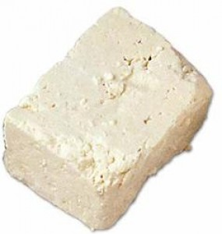
FETA
Řecko má hezké pláže a tento sýr, měkký sýr. Zraje dva měsíce v nálevu. Distribuuje se v cínových plechovkách, nebo dřevěných. Vyrábí se z béééé, tedy ovčího mléka, někdy se přidá i kozí mléko. Někdy se produkuje i z kravského. Jde o výsledek – ovčí je silný, kozí chutná po zvěřině, kravské mléko dá jemnou chuť. Používán na salát, řecký, jak jinak :-)

Slide 18
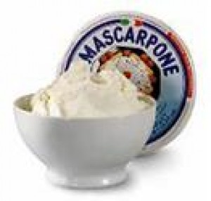
MASCARPONE
Tento italský sýr se objevuje v mnoha kuchařkách jako přísada do pokrmů a tak něco málo o něm. Je to sýr měkký, z kravské smetany, velice tučný (cca 70%), proto se přiklání mnozí, že se jedná spíše o mléčný výrobek. Přidává se citrónová šťáva, nebo bílé víno. Jde o jemný a sladký sýr. Nejznámějším výrobkem, kde je použit, je Tiramisu. Dále v těstovinách, na zobání s ovocem či delikatesu s červený vínem.

Slide 19
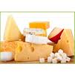
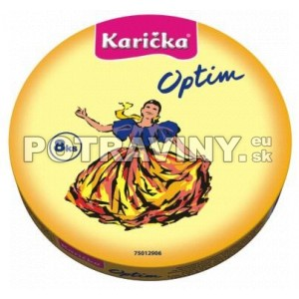
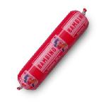
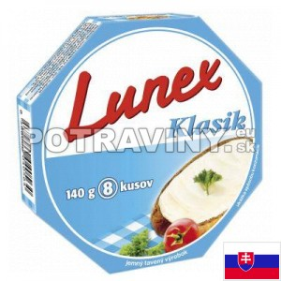
4. Tavené syry
Na výrobu sa používajú tvrdé syry, ktoré sa nedostanú
na trh pre chybu vzhľadu, konzistencie, chuti. Syry sa drvia, pretláčajú, melú valcami a po pridaní prísad (smotana, jogurt, tvaroh, maslo...) sa topia pri teplote 85°C, čím sa pasterizujú.
Vyrábajú sa: jednodruhové (top. Ementál)
syry s príchuťami (bylinky, šunka)
syrové nátierky( bryndzová...)

Slide 20
TEST č. 1
Ktoré mliečne zložky sú podstatou výroby syrov...............
Najznámejší slovenský mliečny výrobok je........................
Syry sa vyrábajú vyzrážaním mliečnych bielkovín pomo-
cou: a) kyselín, b) teploty, c)enzýmov/syridla/
Parenica, oštiepok patrí medzi.......................syry
Syry sú stráviteľné: a) ľahko b) ťažko
Predstaviteľ syrov holandského typu je.......................
Diery (oká) v syre vznikajú z čoho?..............................
Parmezán je syr vyrábaný v..........................................

Slide 21
K obrázkom syrov priraď názov
Gouda
Oštiepok
Niva
Eidam
Ementál
Mozarella

Slide 22
Vyberte dvojice syrov s podobnými vlastnosťami
Gouda Roquefort
Oštiepok Parenica
Niva Parmezán
Zlato Tvaroh
Ementál Encián
Gervais Romadúr
Hermelín Eidam

Slide 23
